Slide 1
大中票券債券市場展望雙週報
2019/10/21
Peter Tsai

Slide 2
市場回顧
美債10y利率最近兩周主要呈現反彈趨勢。中美貿易談判後，極有機會簽署協議，市場略微樂觀，利率小幅上漲。但是在英國脫歐議題與近期經濟數據方面，都預留再次降息的機會，利率上漲空間有限。上週五美債10y利率收在1.7536%。台債利率走勢，受到20y有買盤進場影響，帶動各期利率走跌，10年期公債利率再度跌破0.70%，市場氣氛再度偏多。週五，台債10y收在0.67%，5y收在0.58%。

Slide 3
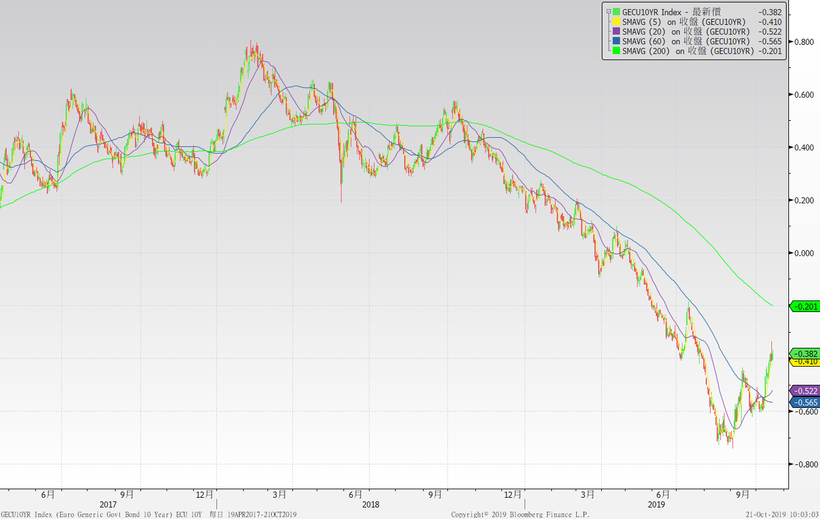
歐債十年期利率走勢圖

Slide 4
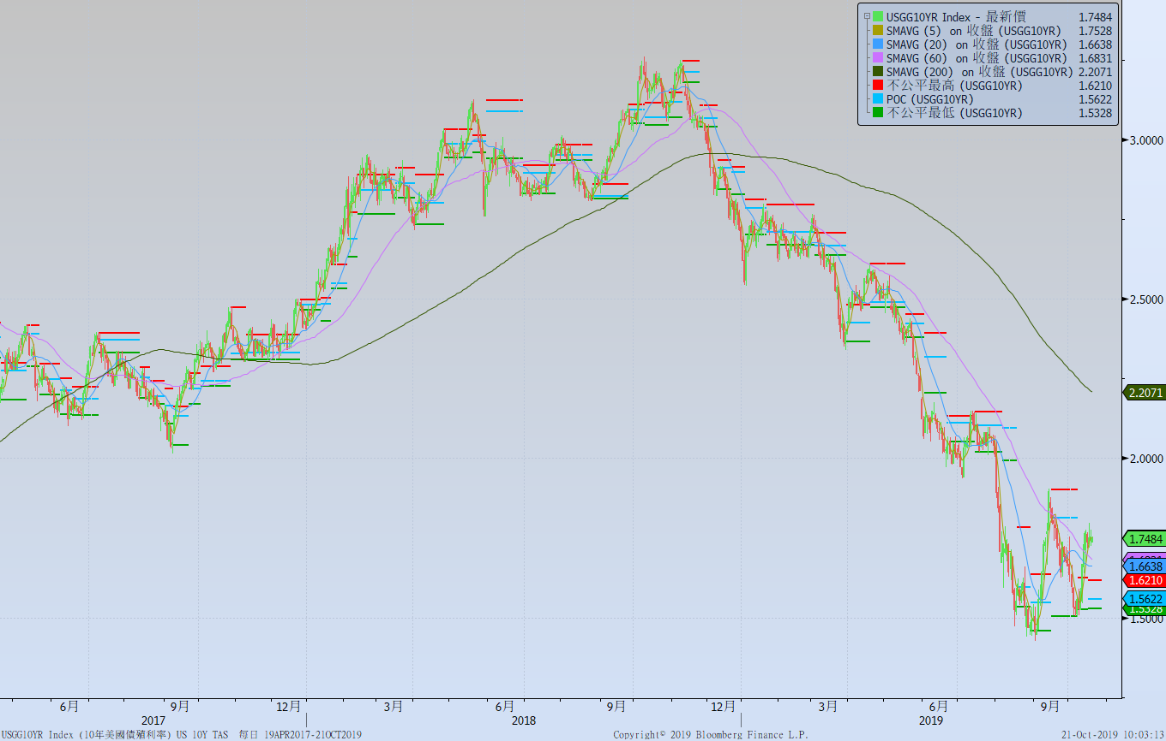
美債十年期利率走勢圖

Slide 5
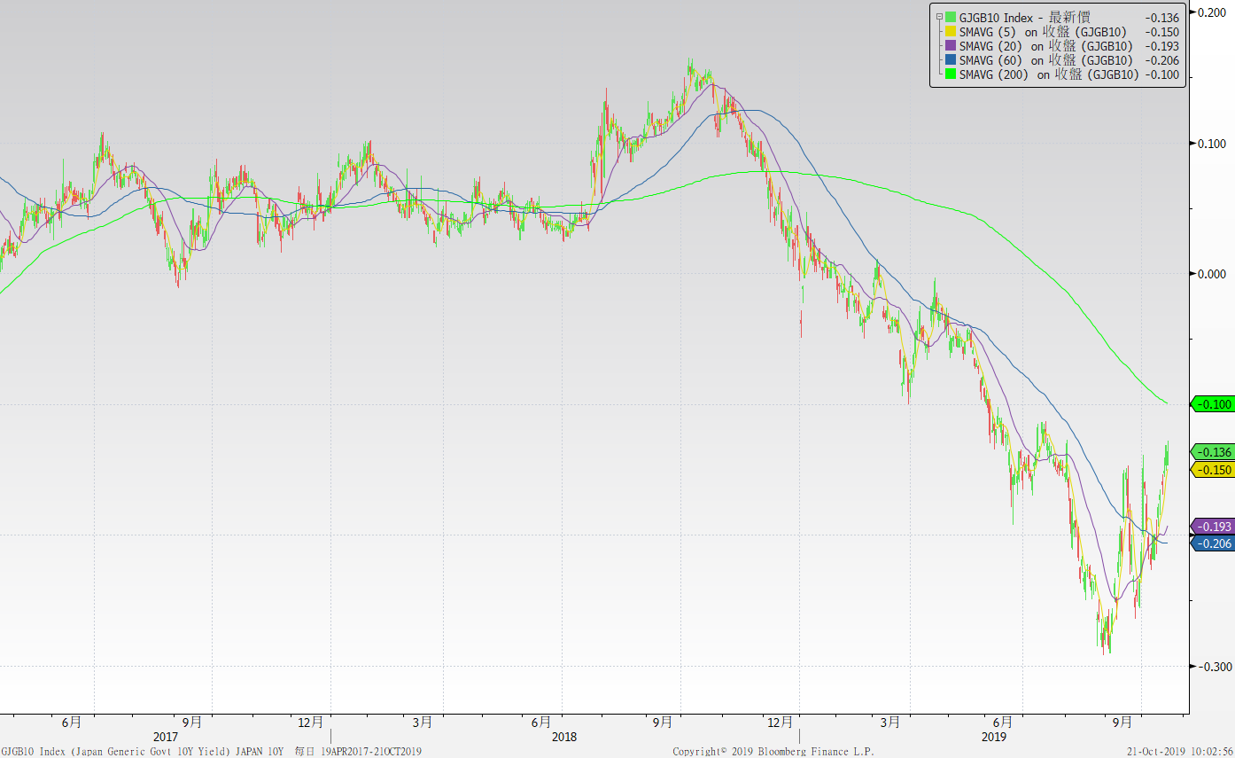
日債十年期利率走勢圖

Slide 6
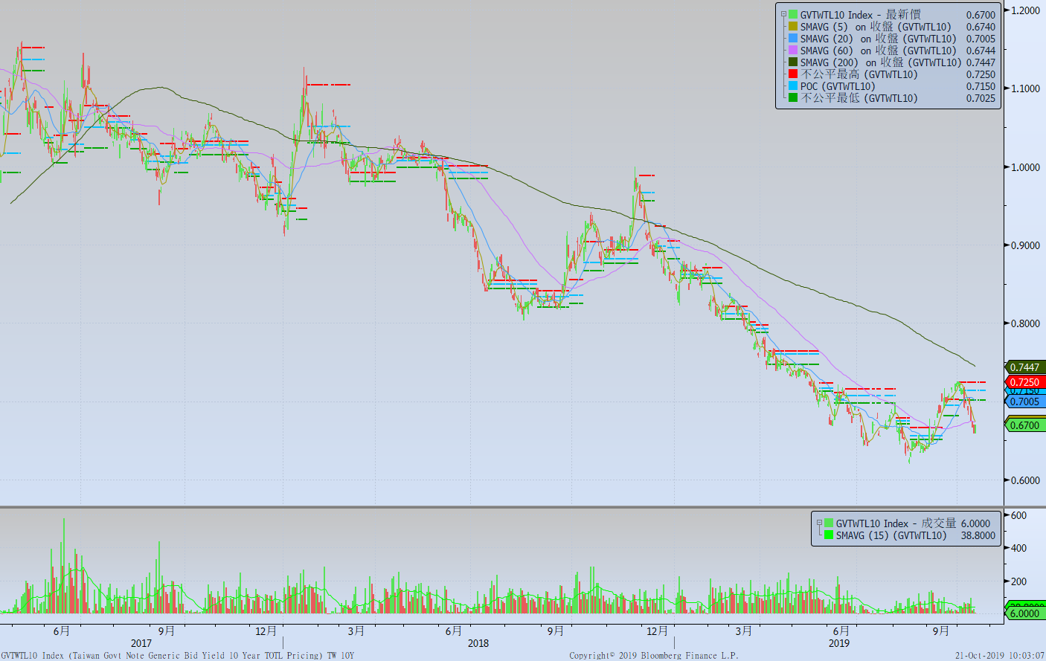
台債十年期利率走勢圖

Slide 7
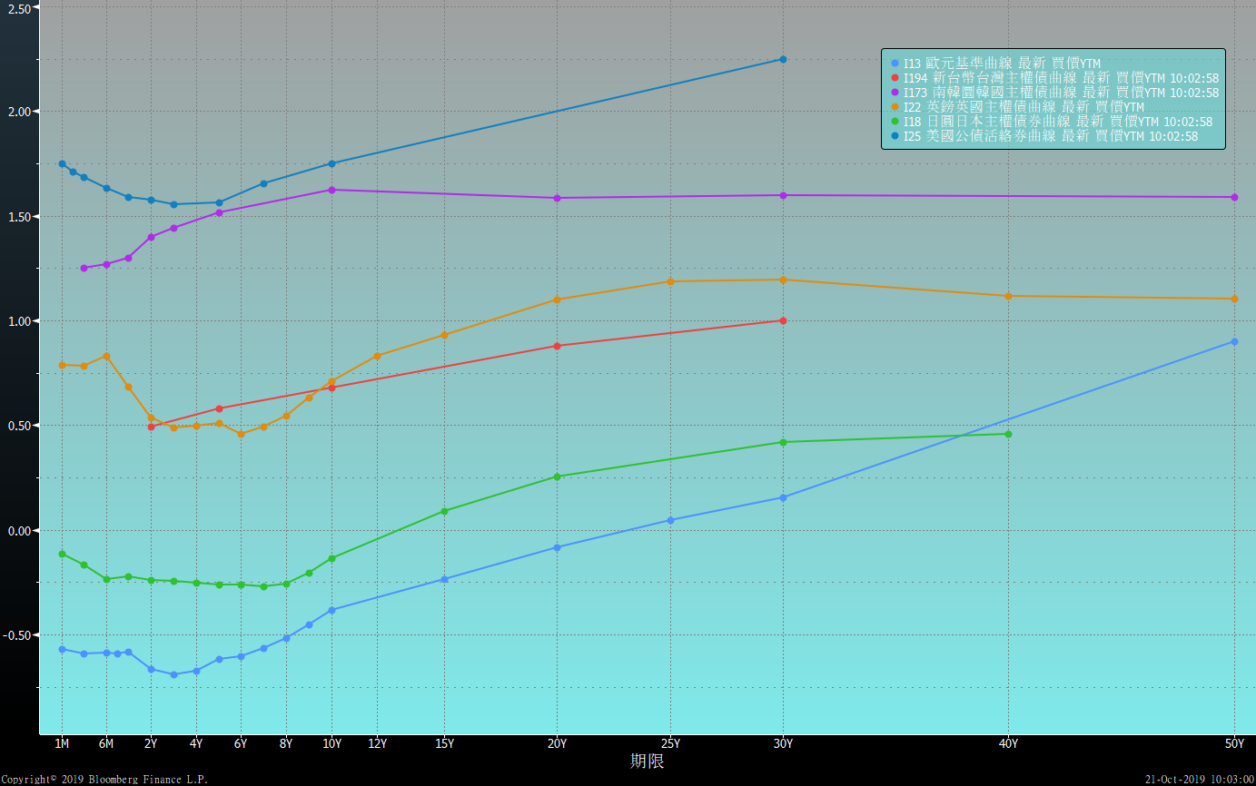
主要國家殖利率曲線

Slide 8
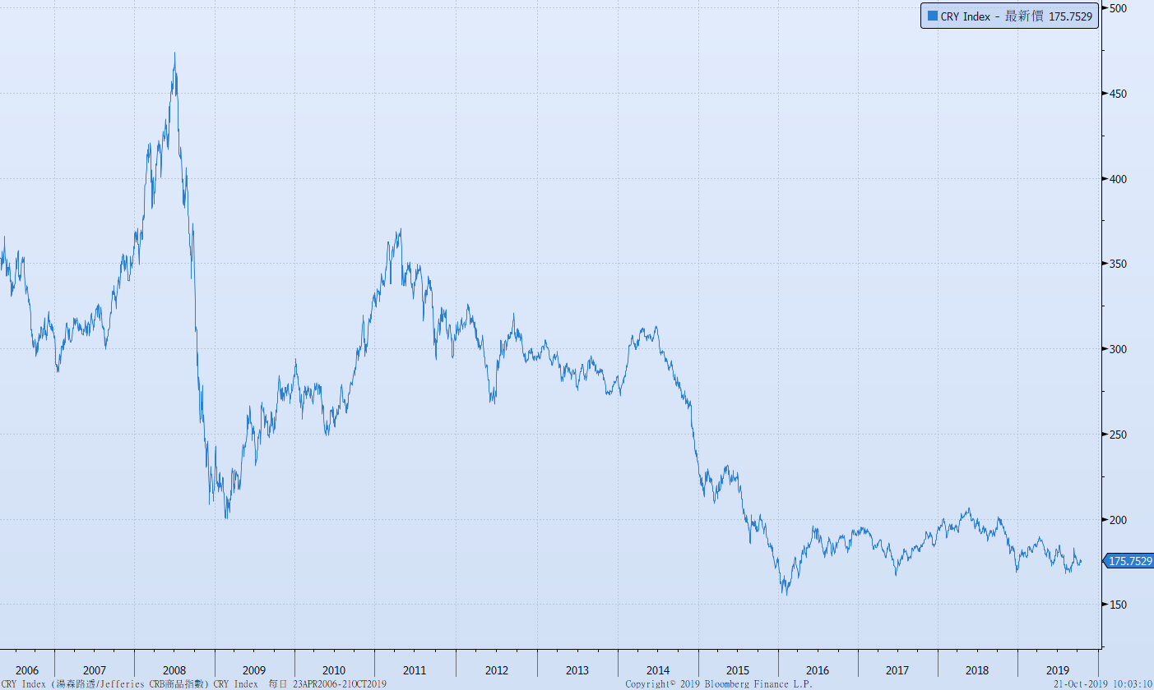
原物料指數

Slide 9
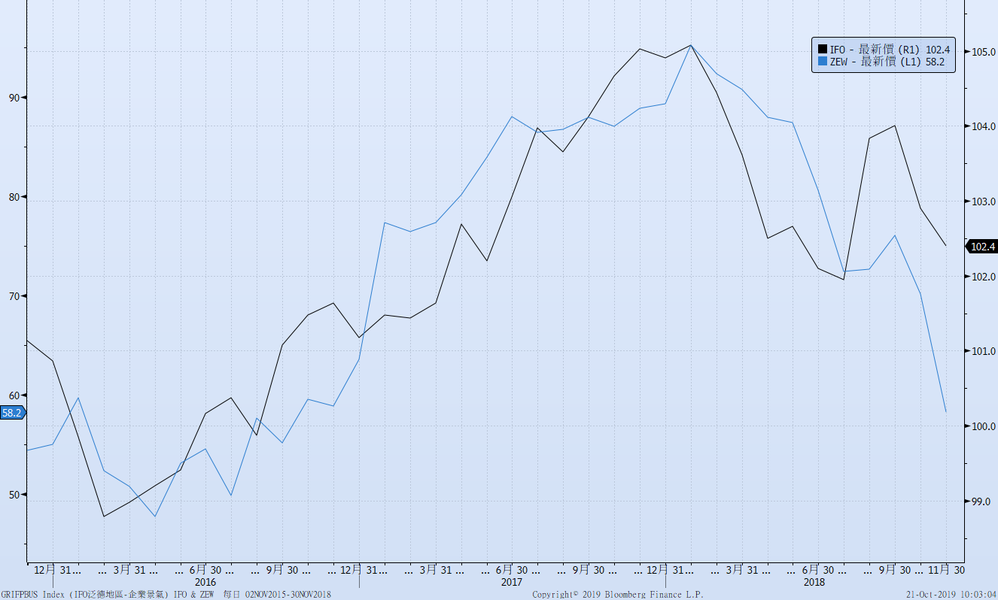
德國IFO與ZEW指數

Slide 10
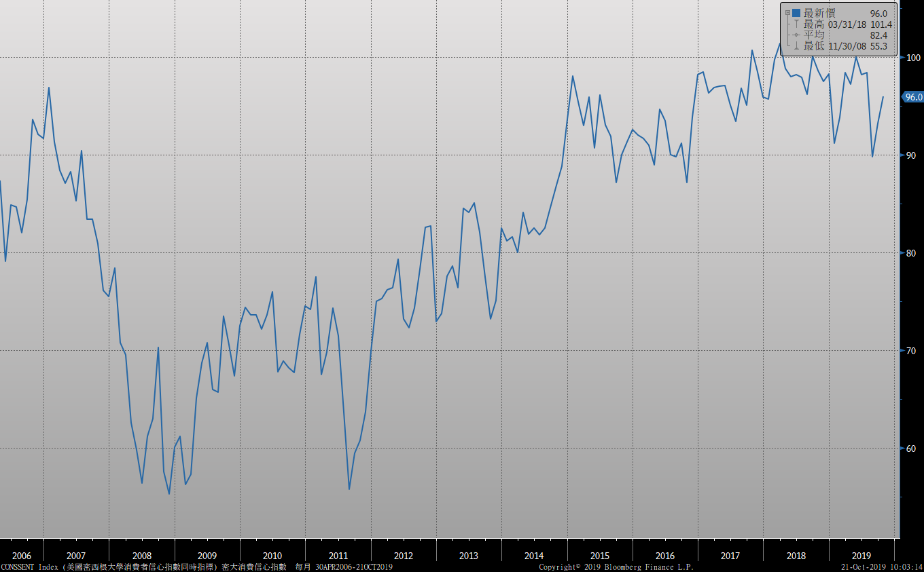
密大消費信心

Slide 11
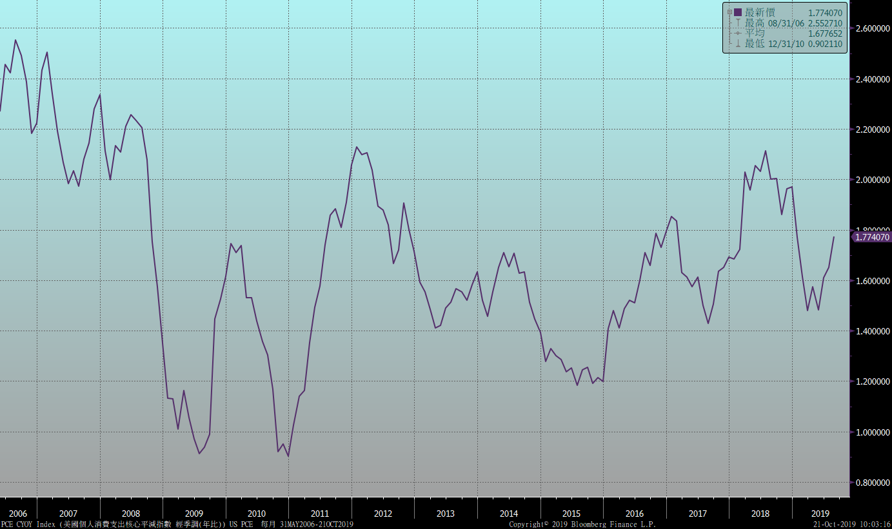
美國個人消費支出核心平減指數 經季調(年比)

Slide 12
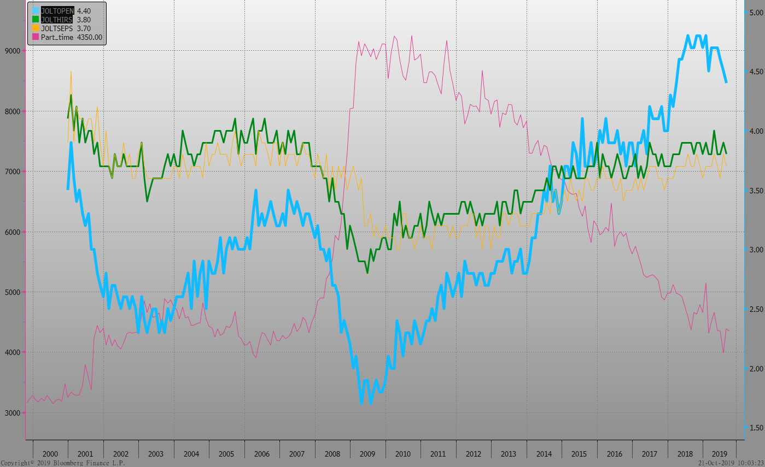
美國就業情況

Slide 13
美國新屋及成屋銷售

Slide 14
經濟數據預報

Slide 15
市場展望
從利率走勢看，美債10y利率季線仍向下，月線走勢橫向整理，利率回到1.70%上方。台債利率，10y利率因20年期券終端買盤進場，再度帶動利率走低。
經濟數據方面，即將公布美國9月成屋銷售、新屋銷售、10月密大消費信心指數。德國公布10月IFO企業景氣判斷指數。下半年以來，美國已經降息二碼，10月底FED可能再次降息，而台灣央行轉為表示並未做出今年不降息的宣示，讓債市利率再次走低。台債利率走勢，籌碼因素讓利率不至於大漲，操作上，養券利差太低，不建議積極追多。

